Slide 1

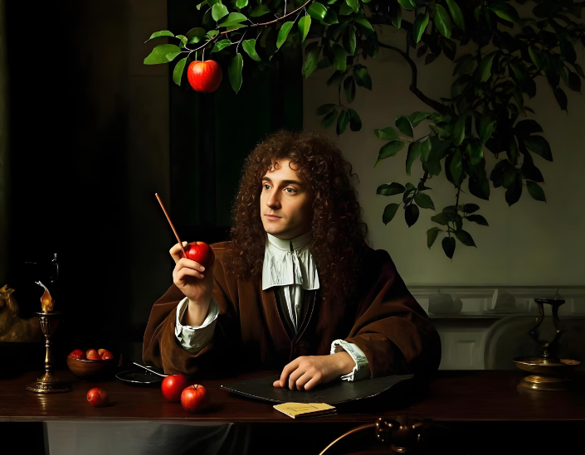
第七章——力
第3节 重力
八年级物理下册 •人教版（2024新版）

Slide 2
04
03
01
02
学习目标
通过观察、实验、分析等方法探究重力的概念及其作用。培养科学探究能力，
学会合作、交流和解决问题。
理解重力在生活中的应用及其对物体运动的影响;并能运用所学知识解决实际问题
理解重力的基本概念，及其大小、方向和作用点
树立以观察和实验的方法来研究物理问题的意识；通过各种活动体会理论与实践相结合的重要性

Slide 3
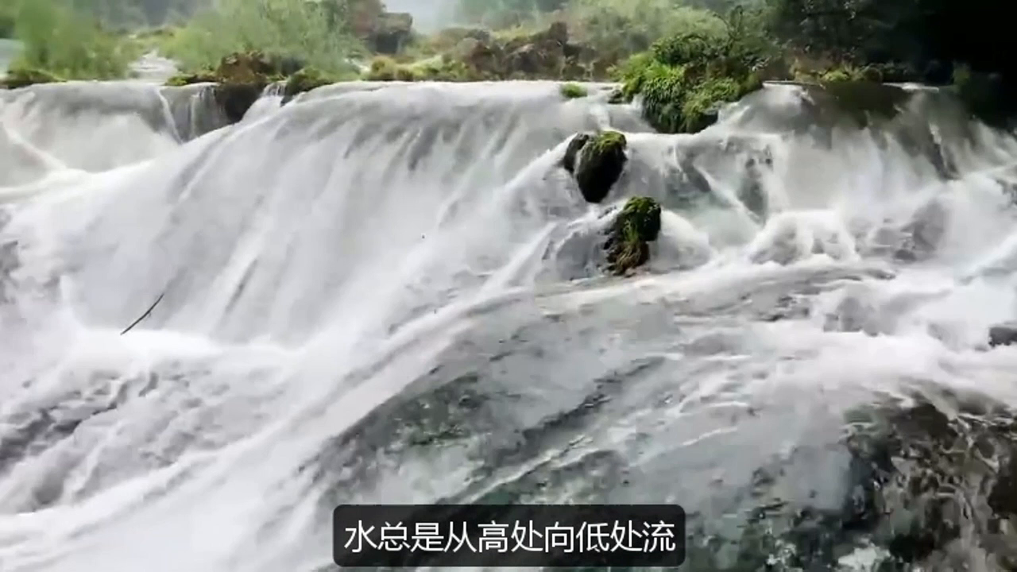
新课引入

Slide 4
一
重力
1.定义：由于地球的吸引而使物体受到的力叫做重力，通常用字母G表示，重力的单位为N。
重力的施力物体是地球，受力物体是地球附近的物体。
地球附近的所有物体都受到重力的作用。
重力是非接触力，空中的飞机、树上的苹果都受到重力的作用。

Slide 5

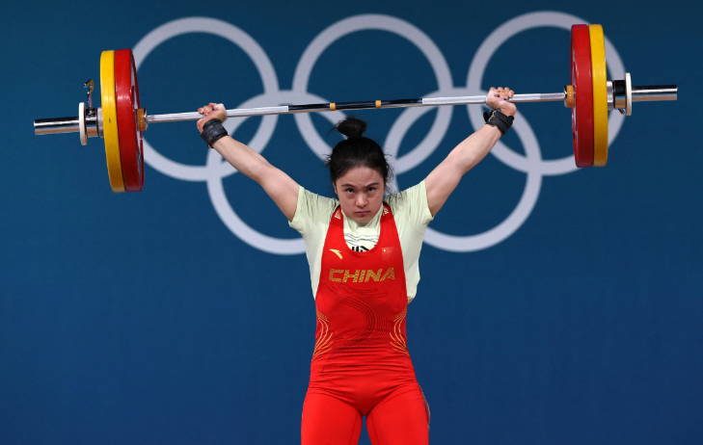
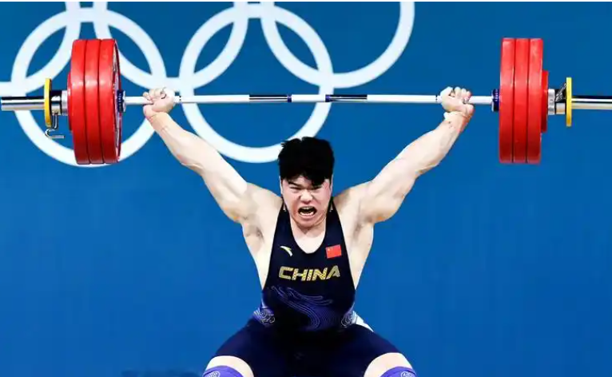
二
重力的大小
【提出问题】物体重力的大小可能与什么因素有关？
【猜想与假设】
例如，两位运动员进行举重比赛，所举杠铃的质量越大，用力越大，表明重力越大。
因此可猜想：物体所受的重力与质量存在一定的关系。

Slide 6
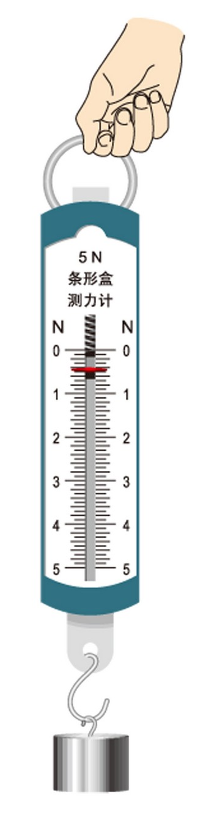
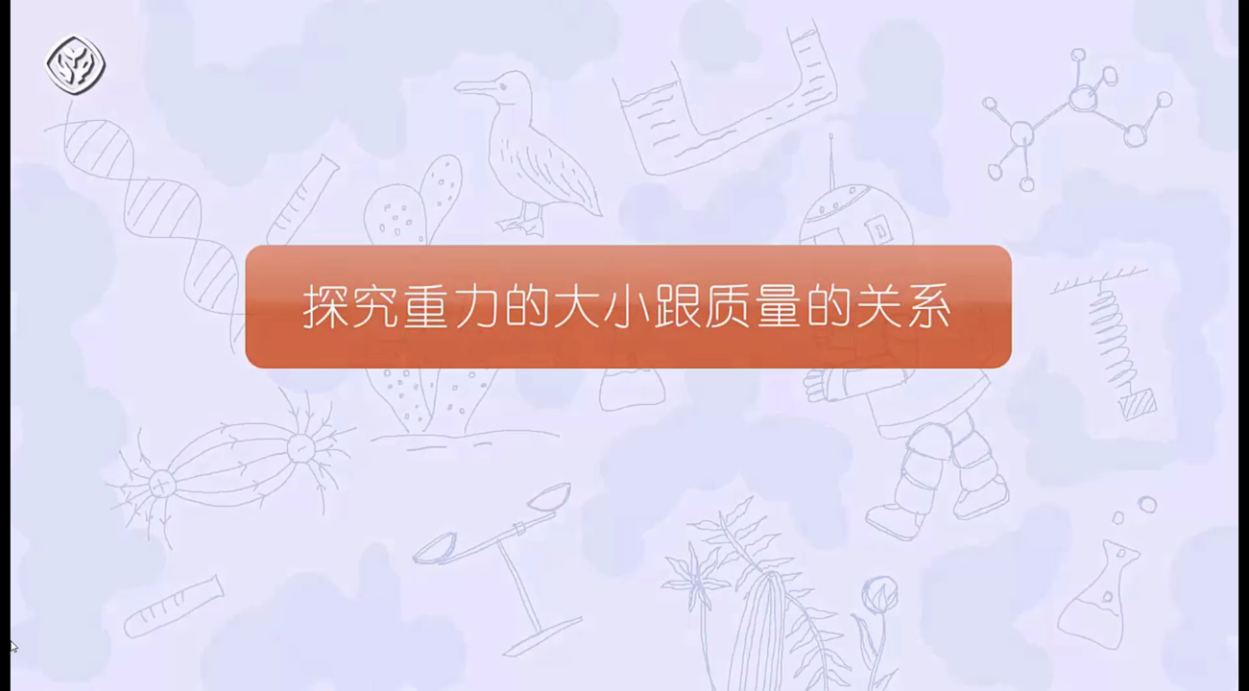
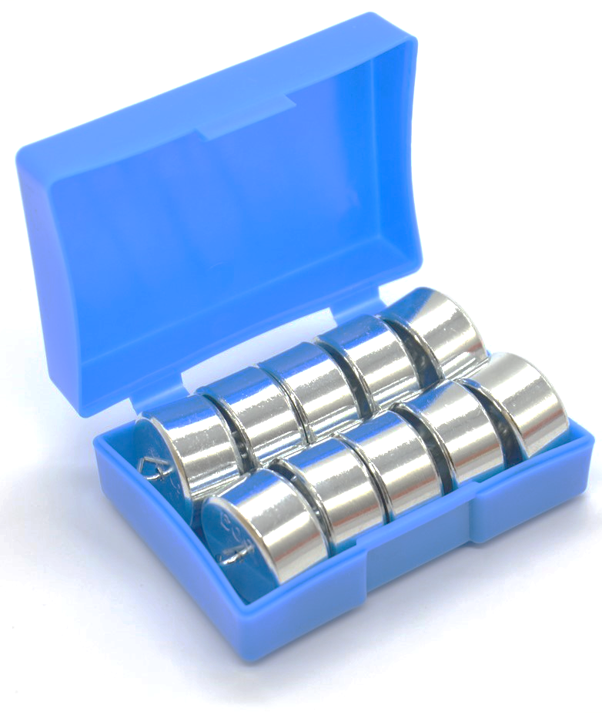
二
重力的大小
【进行实验与收集证据】
（1）把1个50g的钩码挂在弹簧测力计的挂钩上，当钩码静止时，读出弹簧测力计的示数，即为钩码所受的重力，记录在表格中。
（2）用同样的方法分别测出2个、3个、4个、5个、6个钩码所受的重力，并把结果记录在表格中。

Slide 7
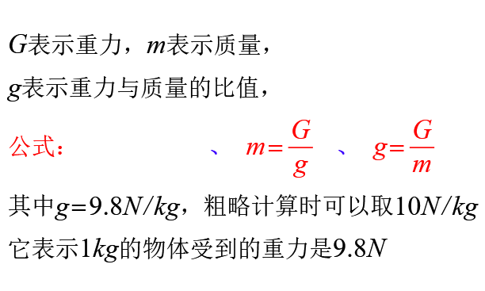
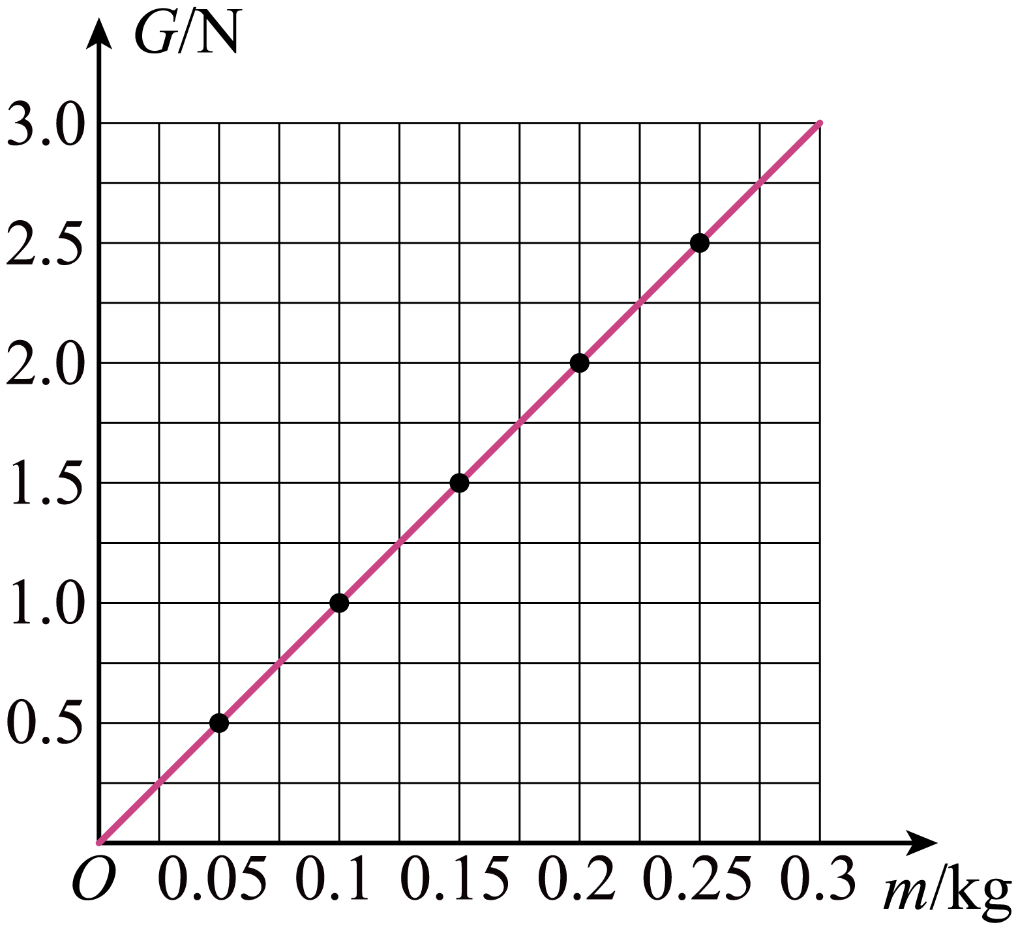
二
重力的大小
实验序号 | 1 | 2 | 3 | 4 | 5 | 6
钩码的质量 m/kg | 0.05 | 0.1 | 0.15 | 0.2 | 0.25 | 0.3
钩码的重力 G/N | 0.5 | 1.0 | 1.5 | 2.0 | 2.5 | 3.0
G＝mg
【实验结论】物体所受的重力跟它的质量成正比

Slide 8
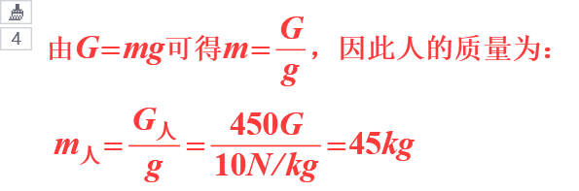
二
重力的大小
例题：质量为0.25kg的木块，受到的重力是多少牛？一个人所受的重力为450N，那么，他的质量是多少千克？（g取10N/kg）
已知：m_{木}=0.25kg，G_{人}=450N，g=10N/kg
求：G_{木}=？，m_{人}=？
解：由G=mg可知，木块受到的重力为：
G_{木}=m_{木}g=0.25kg×10N/kg=2.5N
答：木块所受的重力为2.5N，人的质量为45kg。

Slide 9
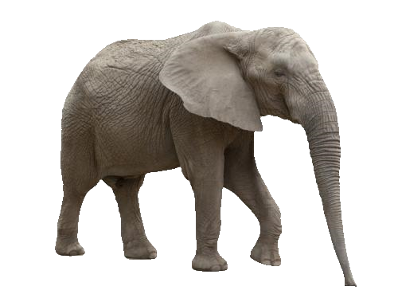
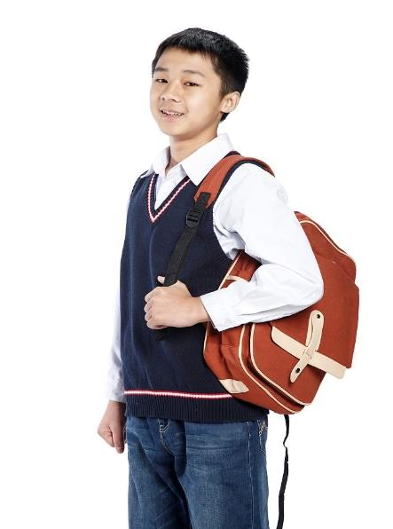
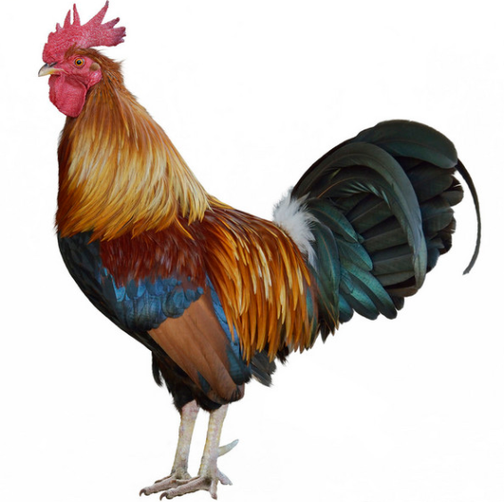
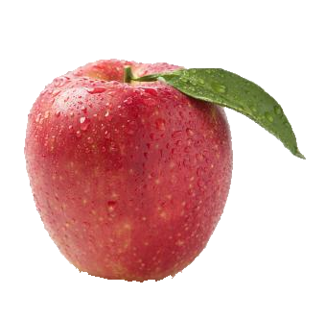
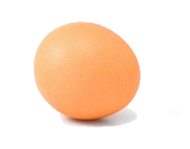
二
重力的大小
常见一些物体的重力大小
G＝mg
大象6t
中学生50kg
公鸡2kg
苹果150g
鸡蛋50g
G＝mg=50kg×10N/kg
=500N
G＝mg=0.05kg×10N/kg
=0.5N

Slide 10
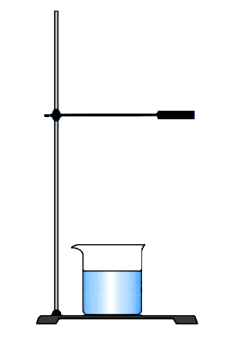
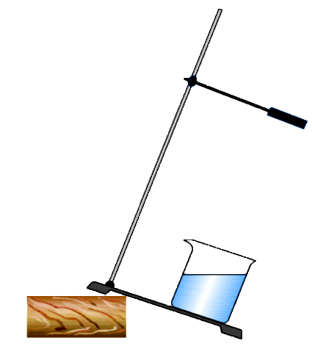
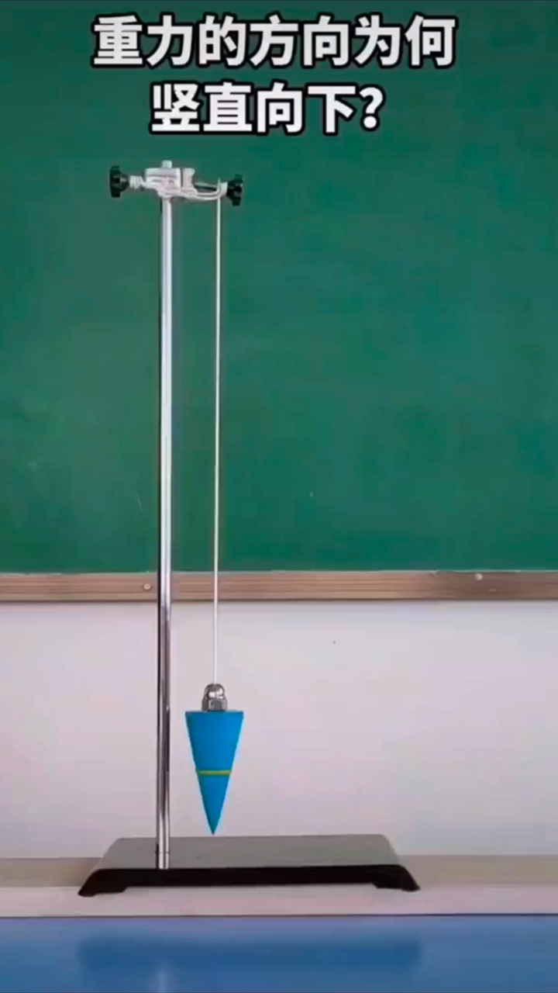
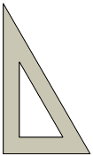
三
重力的方向
水平线
重力的方向总是竖直向下的。

Slide 11
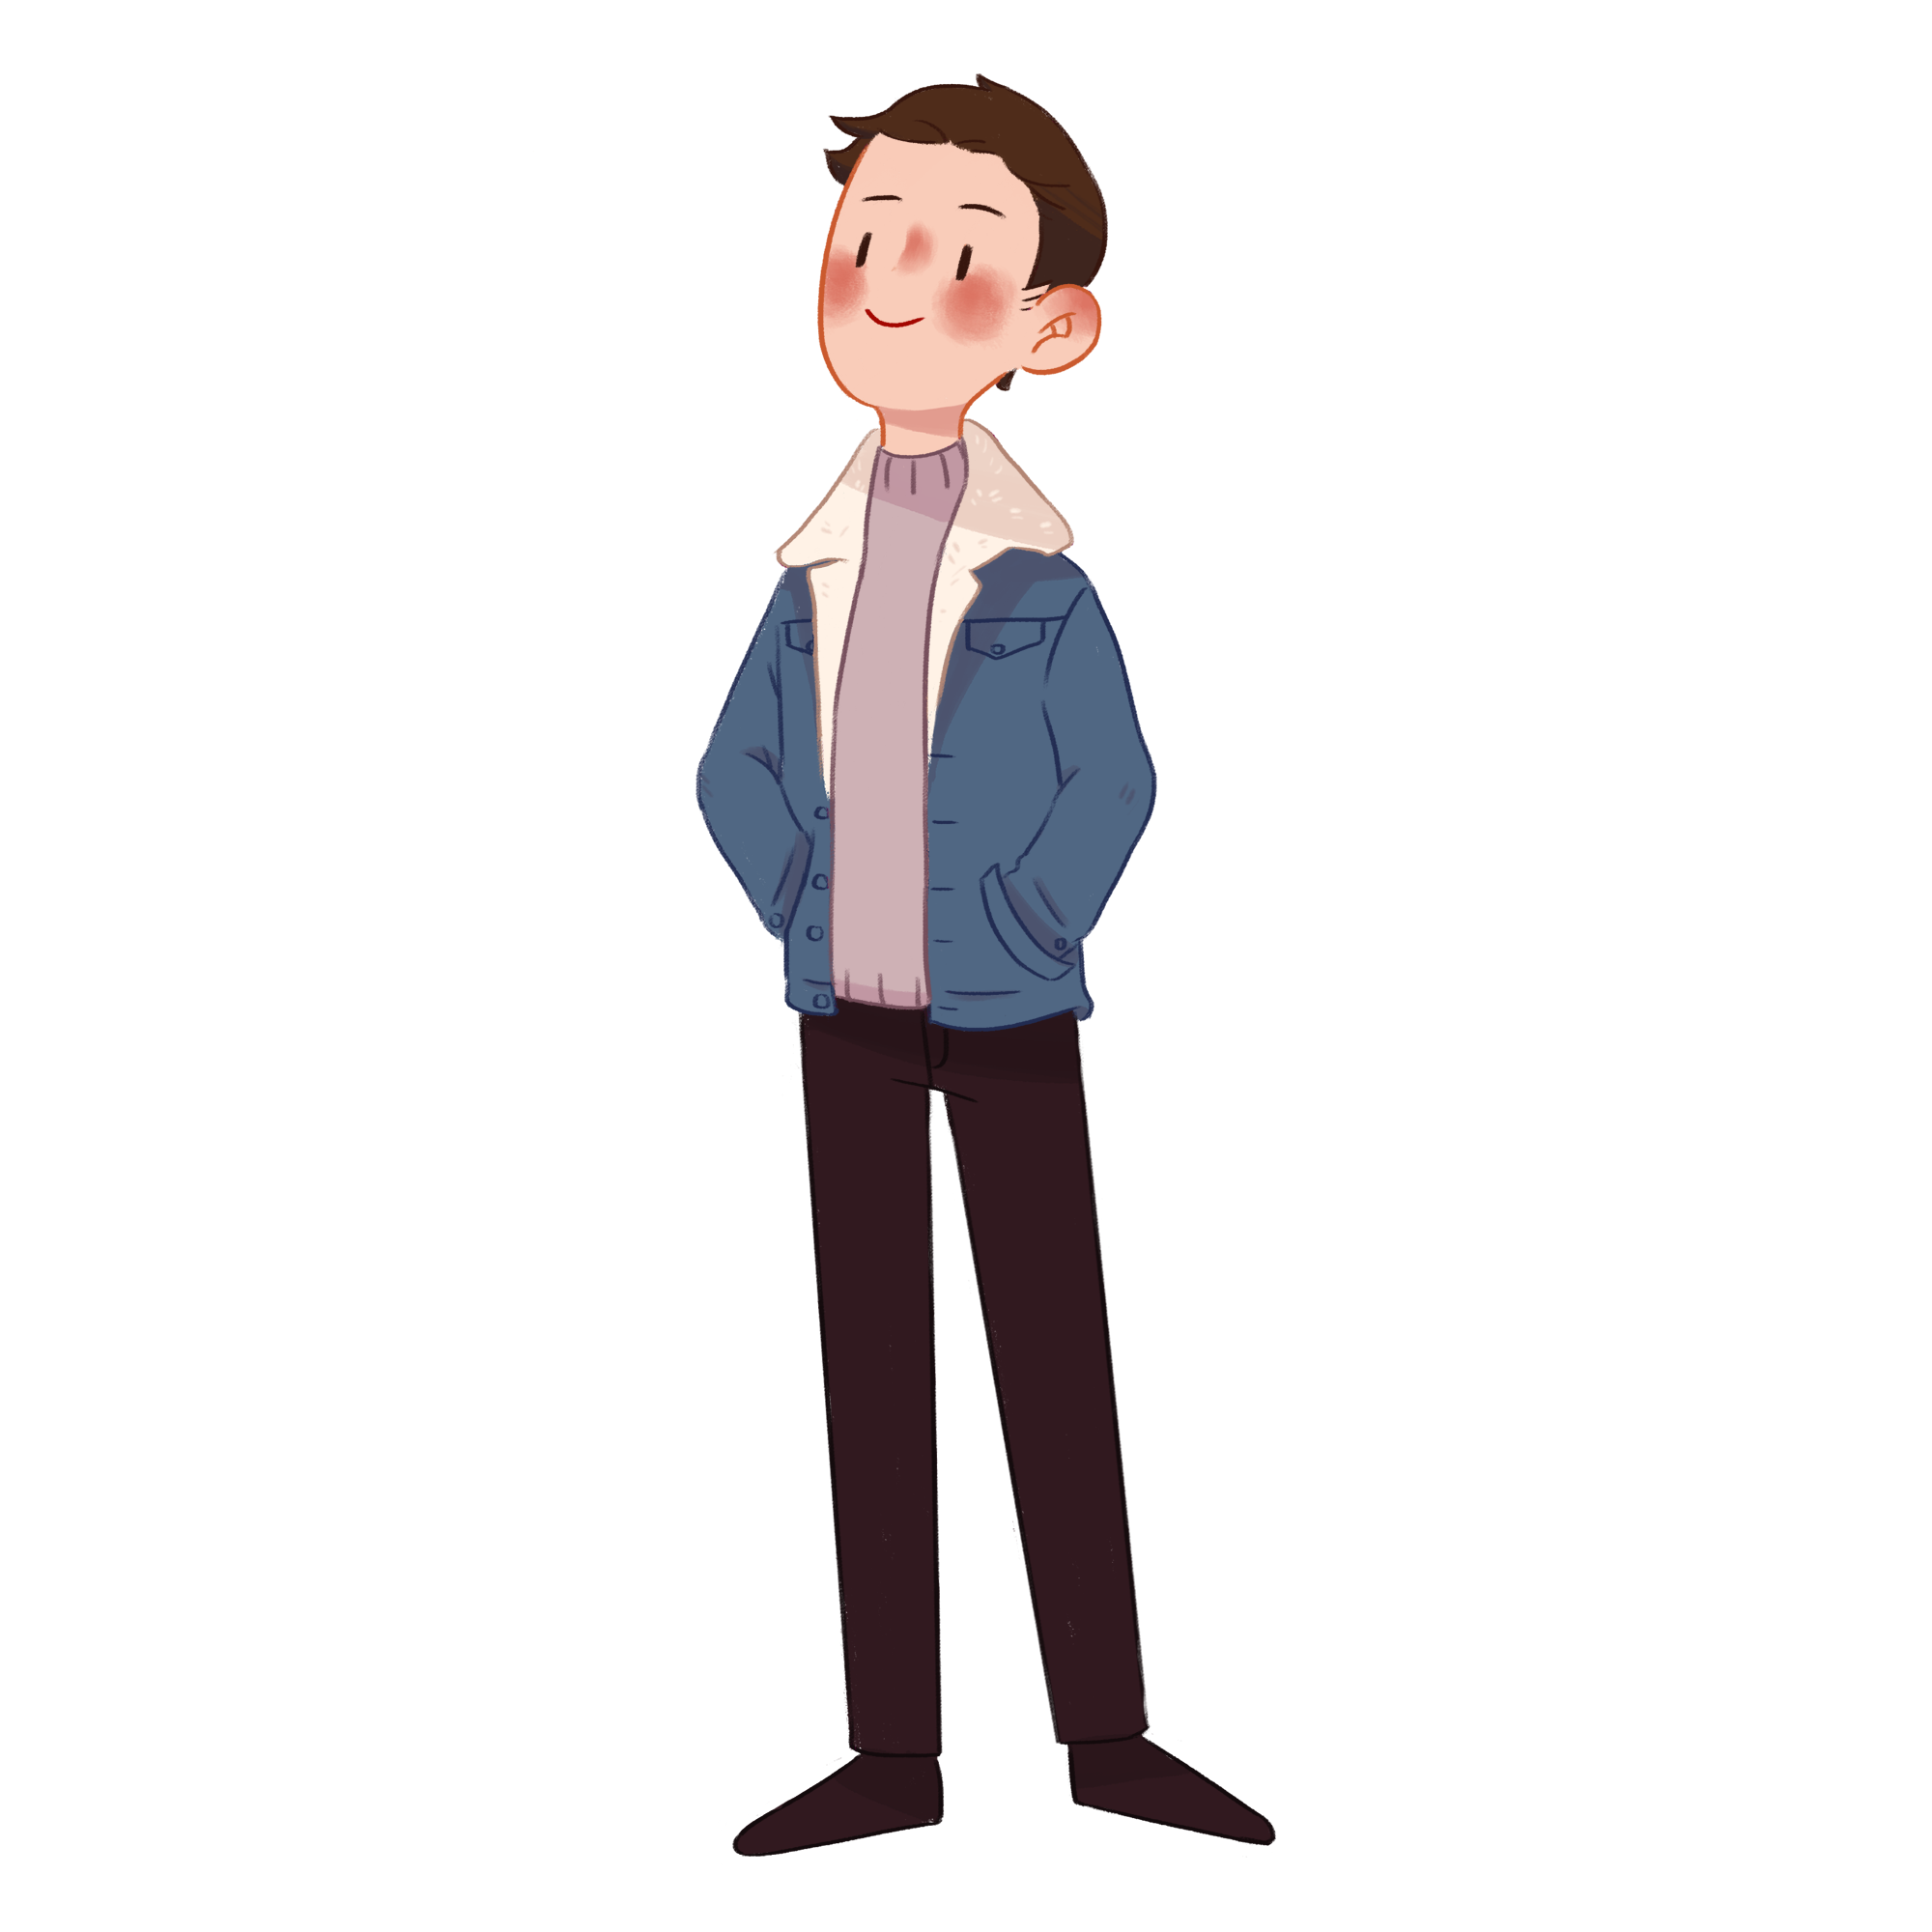
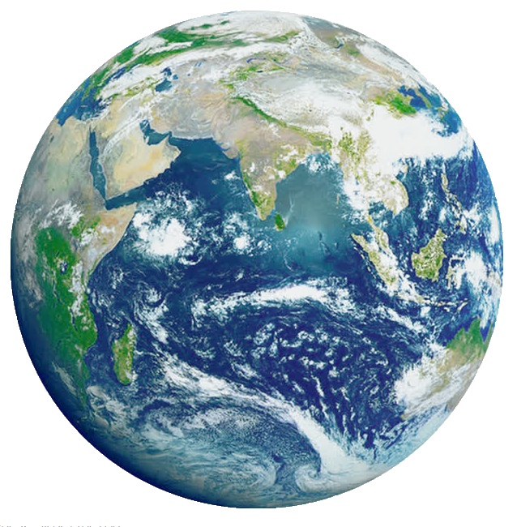
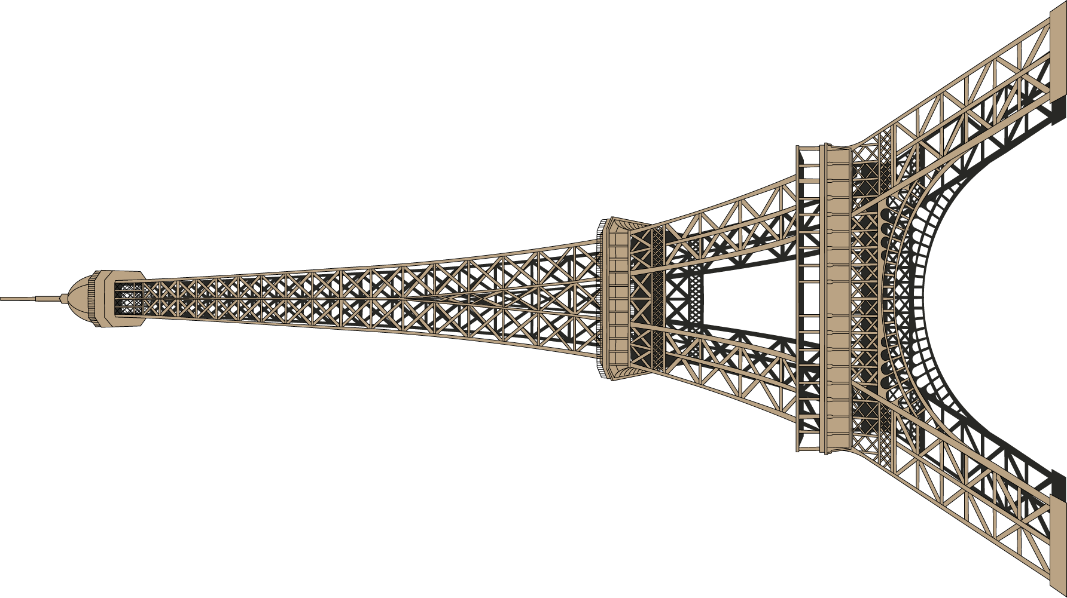
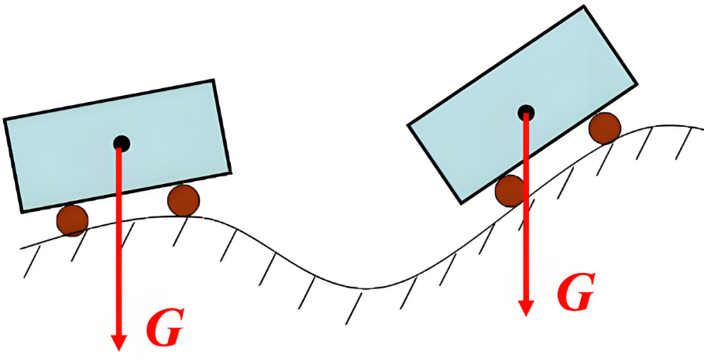
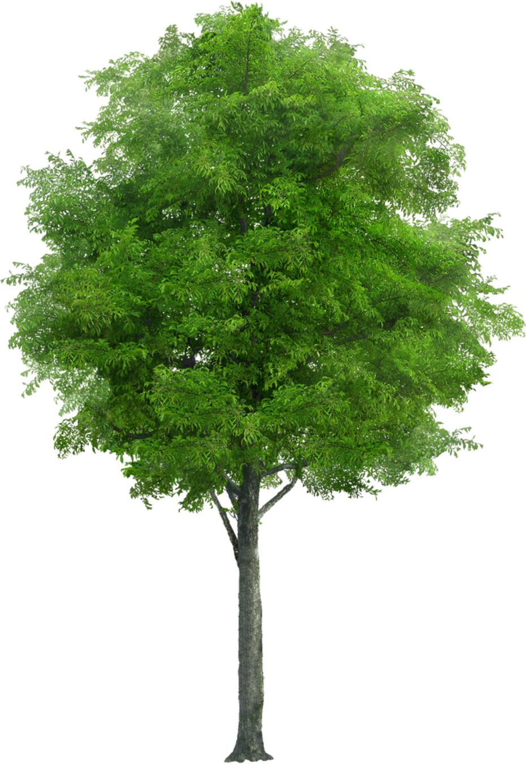
三
重力的方向
G
G
√
×
竖直向下近似指向地心

Slide 12
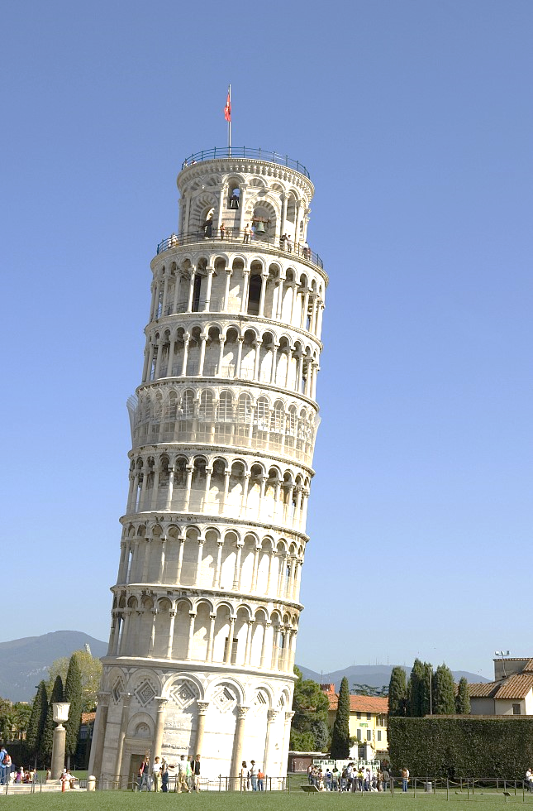
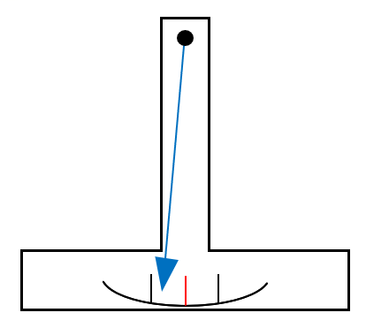
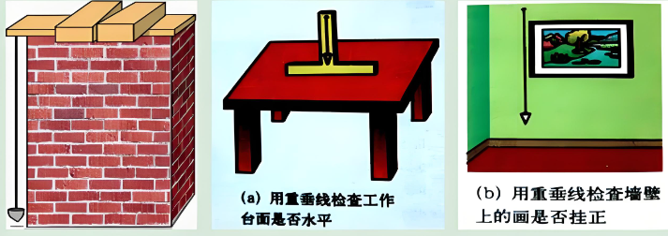
比萨斜塔相对于竖直方向
倾斜度数为4度左右
三
重力的方向
建筑工人在砌墙时常利用铅垂线检查墙壁是否竖直，或检查装饰画是否竖直。
自制水平仪，检查时物体表面是否水平，如下图：

Slide 13

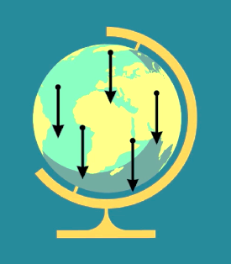
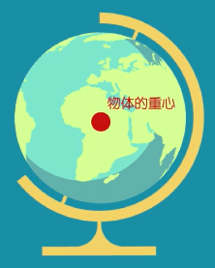
等效于
四
重心
地球吸引物体的每一部分。但是，对于整个物体，重力作用的表现就好像它作用在某一点上，这个点叫做物体的重心。
物体的每一部分
都受到重力作用
对于整个物体，重力的作用效果就好像作用在某一点上的一个力。

Slide 14
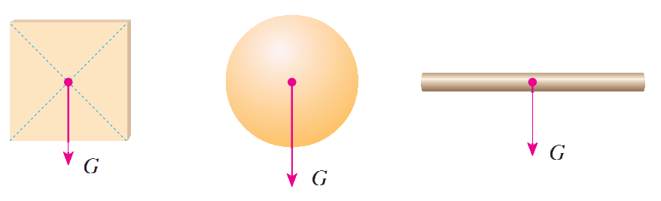
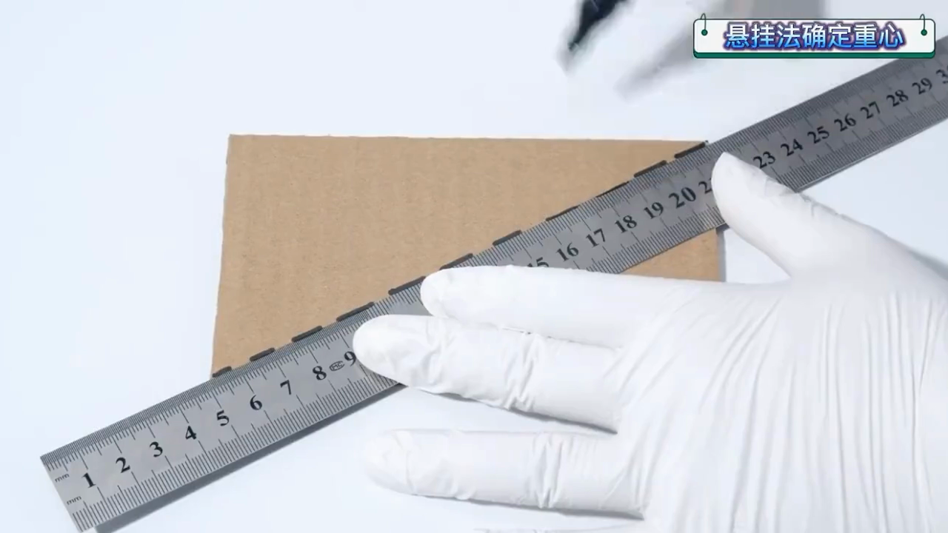
形状规则、质量分布均匀的物体，它的重心在它的几何中心上。
四
重心
不规则物体，可以用悬挂法确定重心

Slide 15
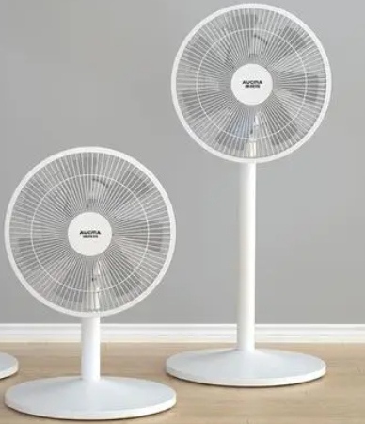
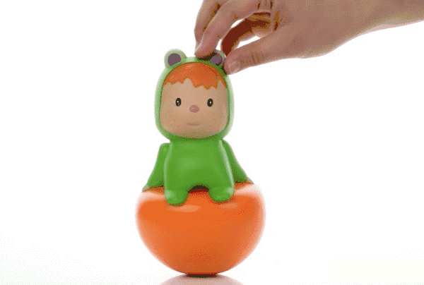
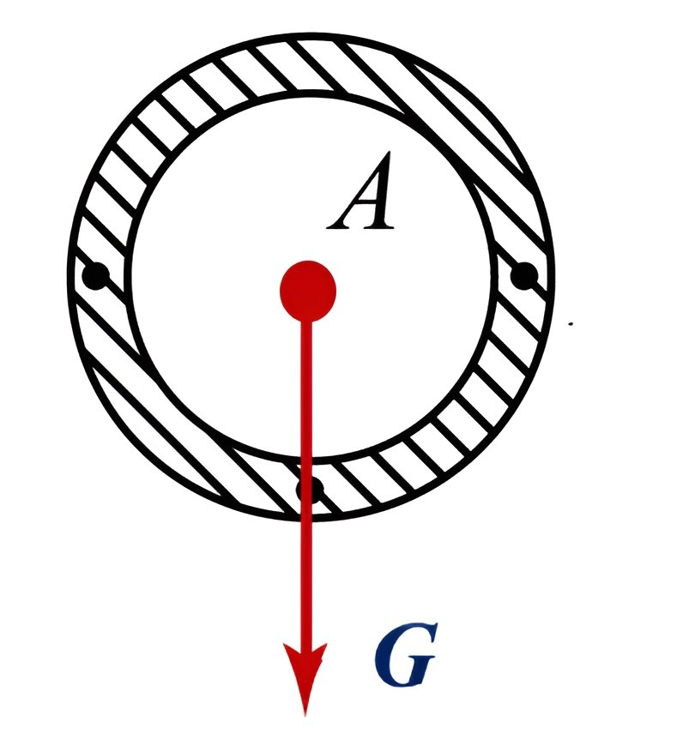
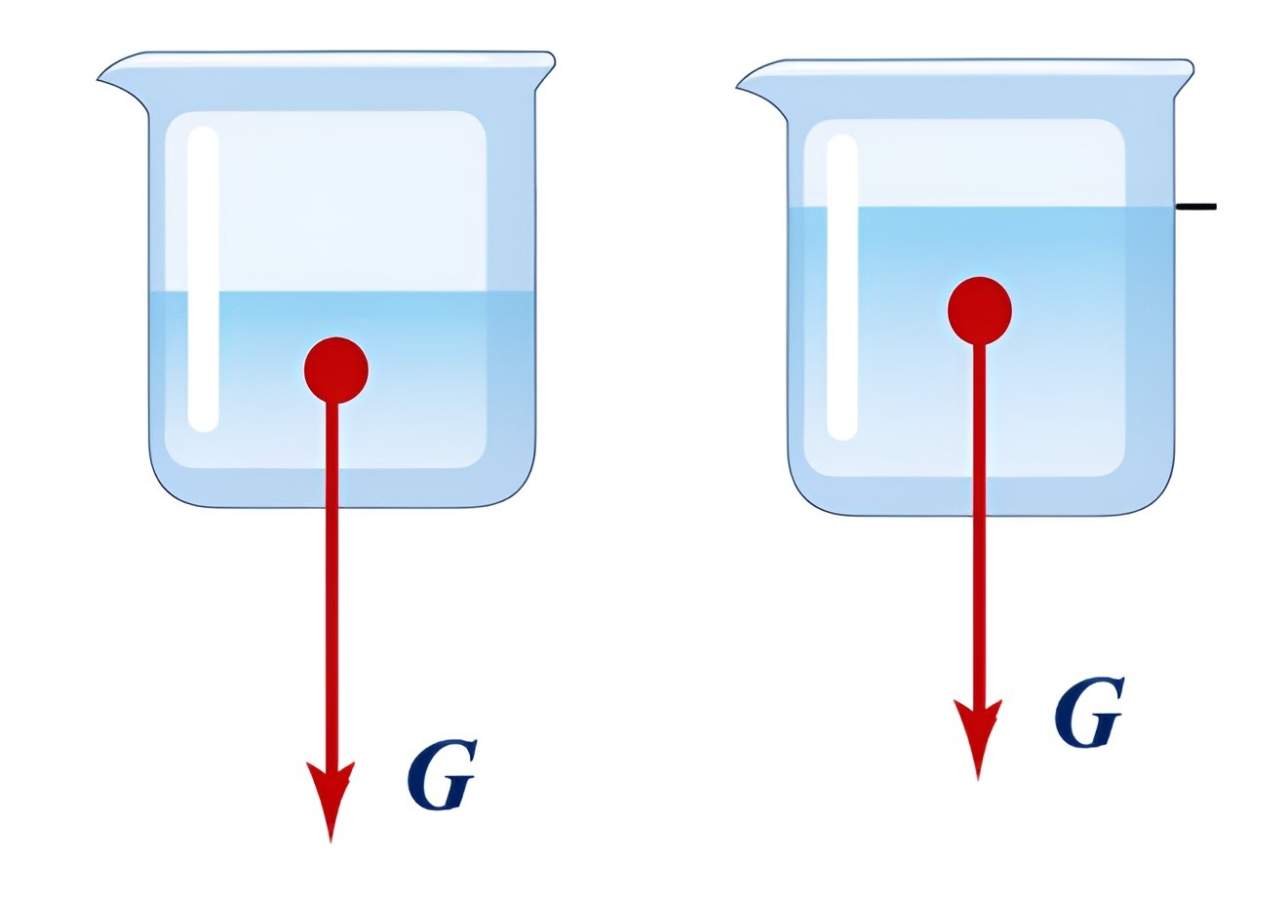
空心圆环重心在环中心
四
重心
增大支撑面或降低重心可以提高物体的稳定程度
物体的重心越低越稳定
重心与物体质量分布和形状有关
物体的重心不一定在物体上

Slide 16
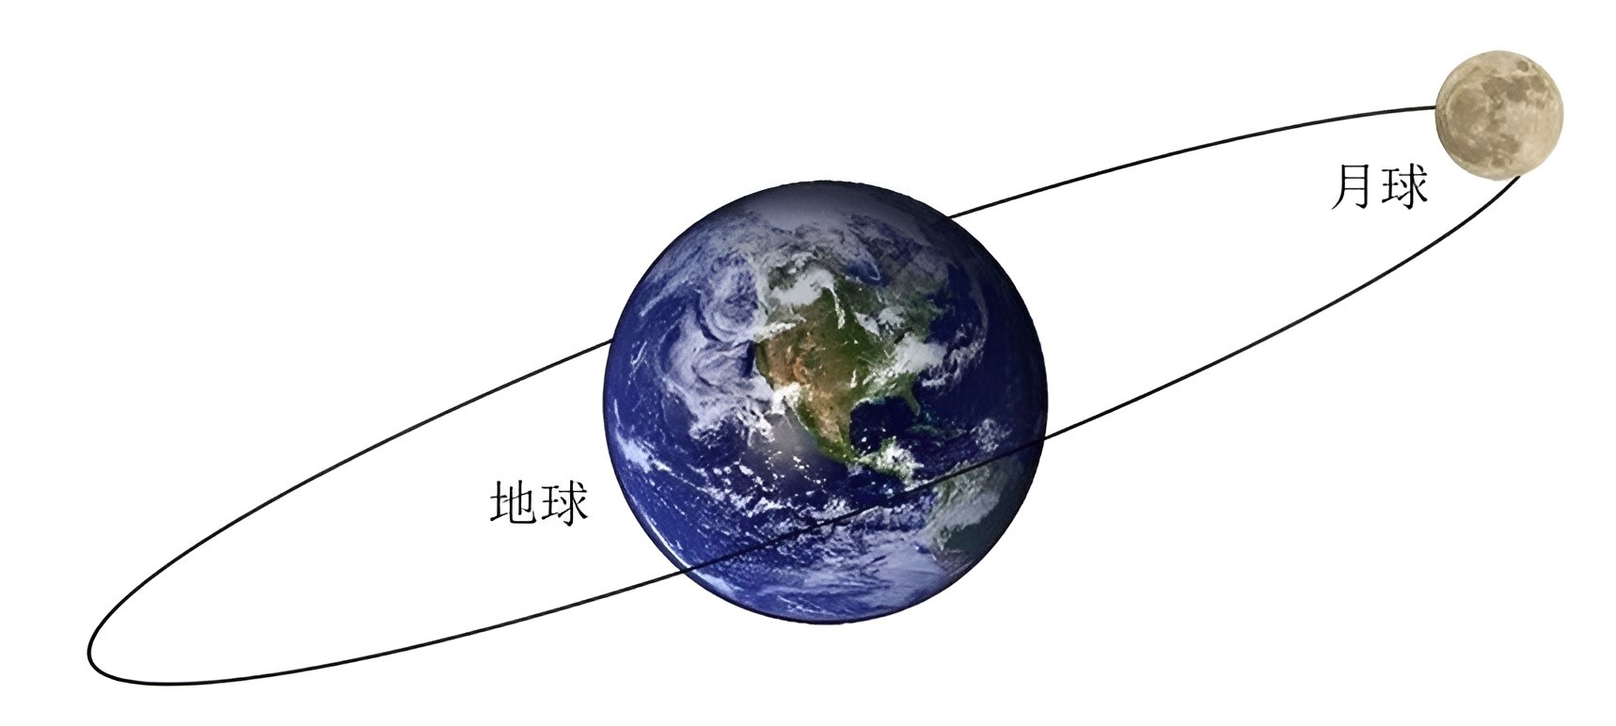
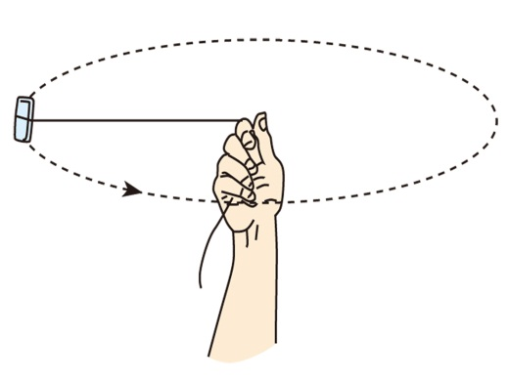
五
重力的由来
1.万有引力：宇宙间的物体，大到天体，小到尘埃，都存在互相吸引的力，这就是万有引力。
2.重力产生的原因：地面附近的一切物体不论处于什么状态，都受到重力的作用，物体的重力就是因为万有引力的作用而产生的。
月球能绕地球转动而不会跑掉，是因为月球与地球之间有一条无形的“线”，它就是地球和月球间的引力

Slide 17
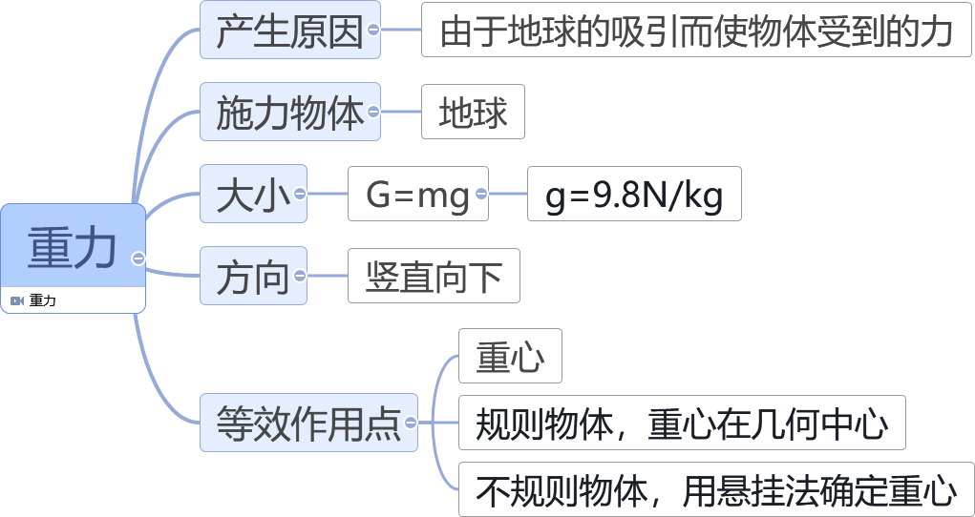
课堂小结

Slide 18

课堂习题
1.下列说法正确的是（ ）
A. 空中飞行的小鸟，不受重力作用
B. 只有静止的物体受重力作用
C. 在空中向上运动的物体不受重力作用
D. 抛出去的物体总会落回地面，是由于物体受到重力的作用
D

Slide 19
课堂习题
2. 关于物体的重力，下列说法中正确的是（ ）
A．物体的重力就是地球对物体的吸引力
B．因为物体本身就有重力，所以重力没有施力物体
C．物体的重心是物体所受重力的作用点，所以重心一定在物体上
D．物体受到的重力跟它所含物质的多少成正比
D

Slide 20
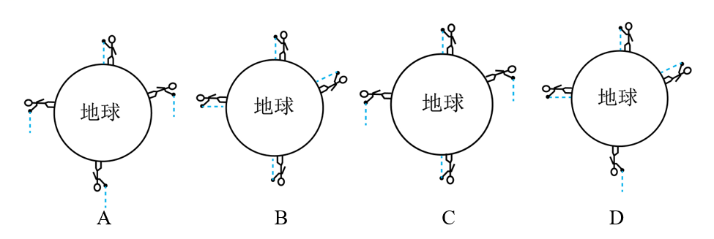
课堂习题
3. 图是描述地球上不同位置的人释放手中石块的四个示意图，图中虚线表示石块下落的路径，则对石块下落路径的描述最接近实际的示意图是（ ）
B

Slide 21
课堂习题
4.质量为200g的一袋牛奶，受到的重力是多少？小敏同学所受的重力为450N，那么，她的质量是多少千克？（g取10N/kg）
①m=200g=0.2kg
由G = mg可知，牛奶受到的重力
G_{牛奶}= mg=0.2kg×10 N/kg=2N
②由G = mg可得 m=G/g， 因此人的质量
m=G/g=450N/（10N/kg）=45kg

Slide 22
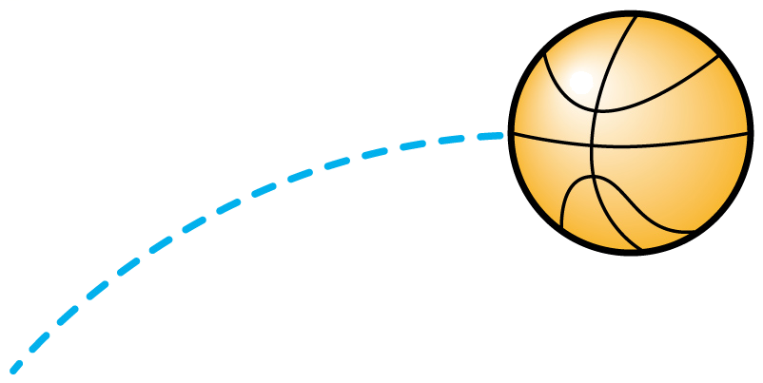
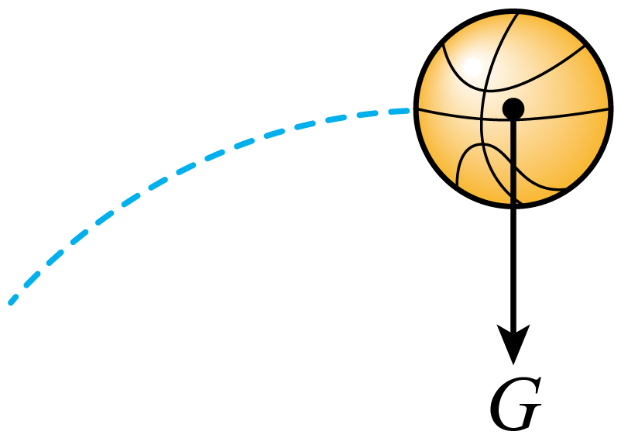
课堂习题
5. 画出图中，斜向上运动的篮球受到的重力示意图。

